Slide 1
CNC-Steuerung mit Touch-Display und USB-Speichermedium
Werner von Siemens Schule Mannheim
Fachschule für Technik
Z
Präsentation der Technikerarbeit 2012
Y
X
Betreut von Dr. Spitzer
Notes:
Willkommen
frühe Uhrzeit
Kurzer Einblick was Sie erwartet!

Slide 2
Inhalt
Einleitung
Konzept
Umsetzung
Kostenübersicht
Ausblick
Danksagung
Diskussion und Fragen

Slide 3
Einleitung
Idee CNC-Steuerung aus konkretem Praxisproblem entstanden
Externe Fertigung teuer und nicht zeitnah
Einzelne Prototypen sehr teuer
Bohren einer Leiterplatte sehr zeitintensiv
Keine alternativen Produkte auf dem Markt

Slide 4
Konzept
Stand-alone
Minimaler Hardwareaufwand
Komfortable Bedienung via Display
Daten von mobilem Speichermedium einlesen
Möglichst hohe Präzision
Nicht nur auf Leiterplatten beschränkt
Portable Ausführung
Maximales Budget 1000 €

Slide 5
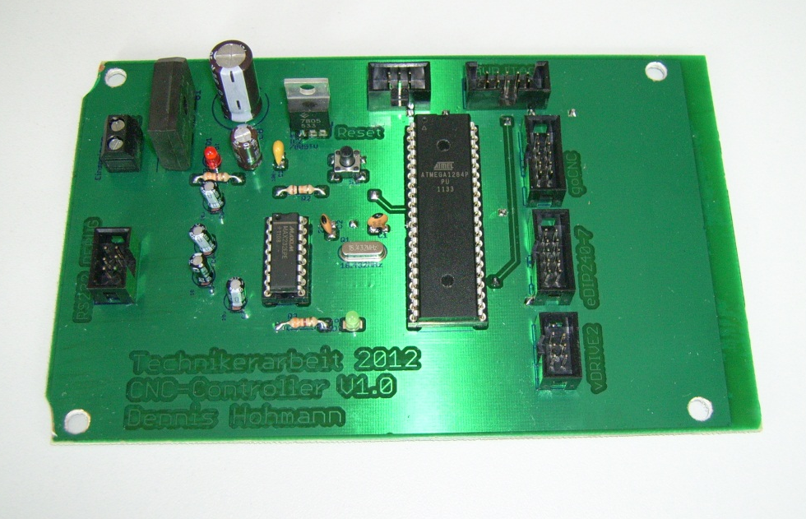
Umsetzung
Minimaler Hardwareaufwand

Slide 6
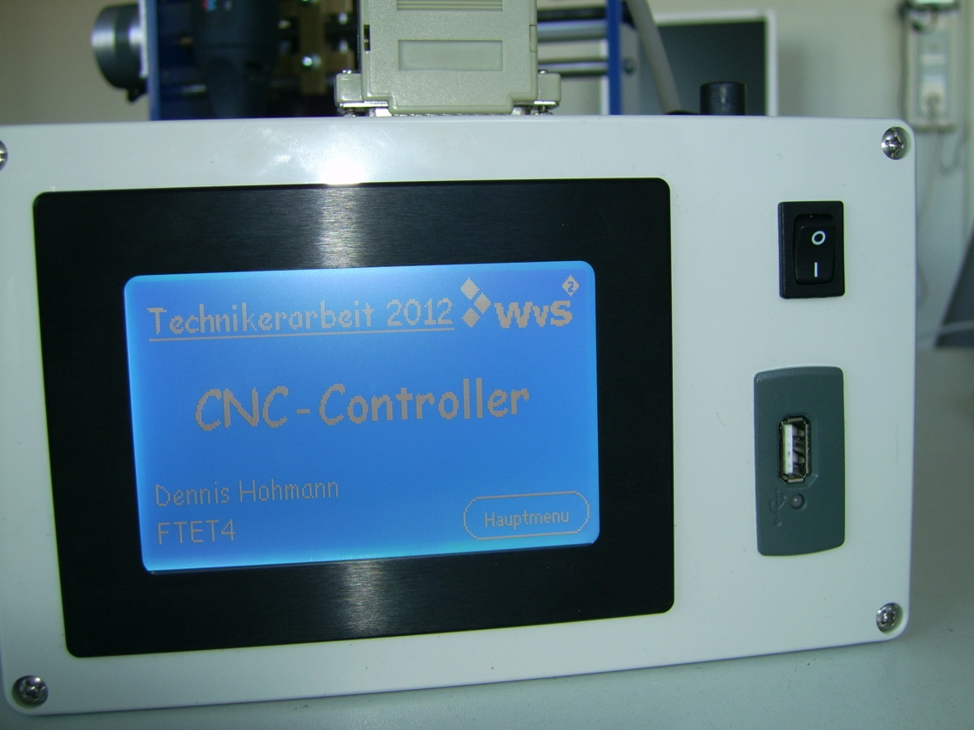
Umsetzung
Komfortable Bedienung via Display

Slide 7
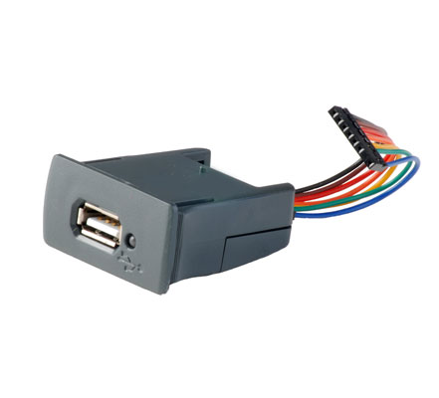
Umsetzung
Daten von mobilem Speichermedium einlesen
http://www.futureelectronics.com

Slide 8
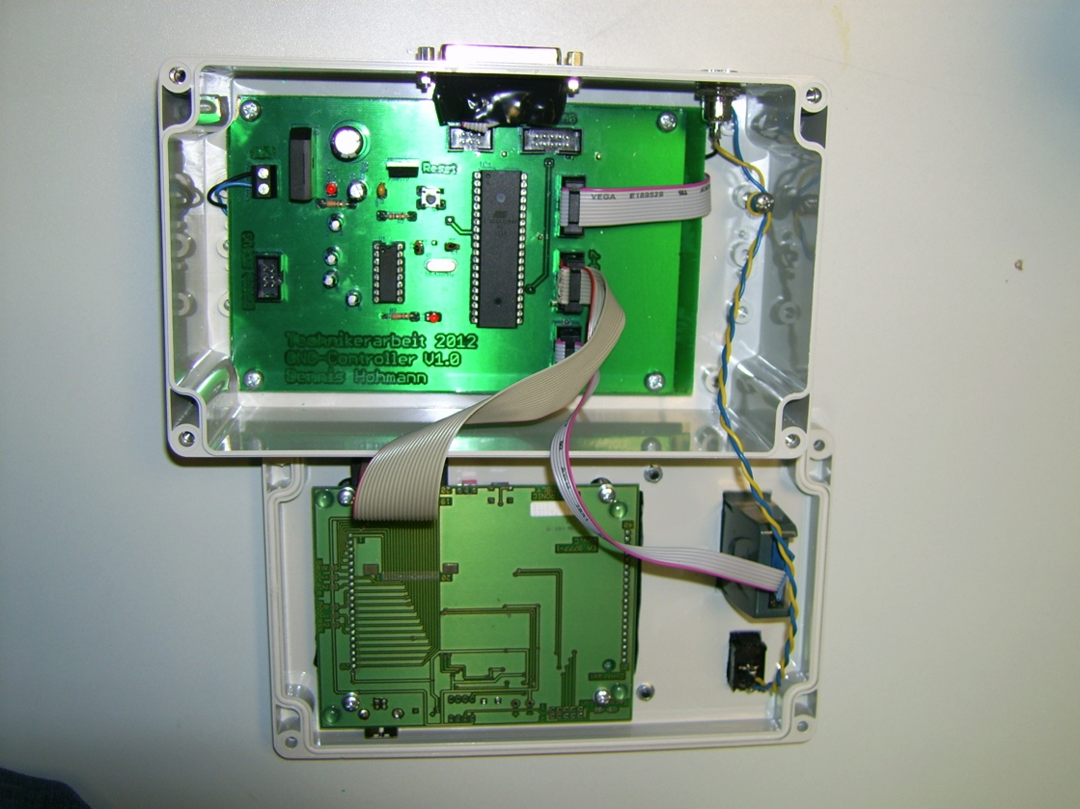
Umsetzung
Portable Ausführung / Stand-Alone
Notes:
Veränderungen / Erweiterungenan der Mechanik

Slide 9
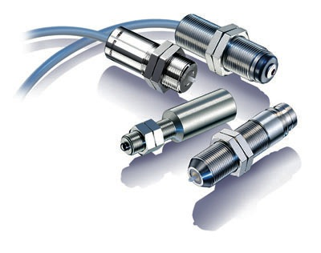
Umsetzung
Hohe Präzision / Referenzsensoren
Baumer Electronics
Präzisionstaster
Wiederholgenauigkeit von < 1 µm
http://sensor.baumergroup.com/
Notes:
Software- als auch Hardwareseitig

Slide 10
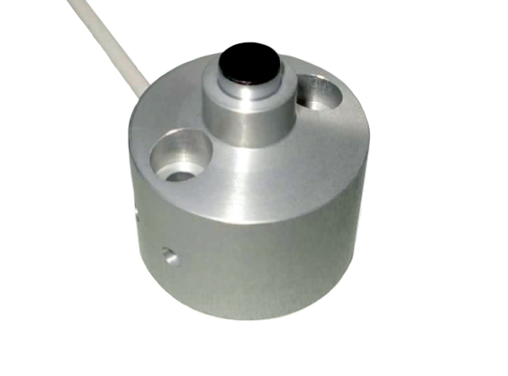
Umsetzung
Hohe Präzision / Referenzsensoren
SAIA
Präzisionstaster
Wiederholgenauigkeit von < 15 µm
Notes:
Software- als auch Hardwareseitig

Slide 11
Umsetzung
Kostenübersicht
Komponente | Preis in € | Hardwarespende
Atmel ATmega1284P | 8,00 | Ja
FTDI Vdrive 2 | 25,00
EA eDIP240-Touchdisplay inkl. Programmerboard und Einbaurahmen | 289,95 | Ja
Dremel 4000 | 80,00
Elektronik und Kleinteile ( Sensoren, Schalter, Bleche, Conrad, Reichelt, Pollin, usw.) | 200,00
CNC-Bausatz | 499,99
SUMME | 1.102,94 | 804,99

Slide 12
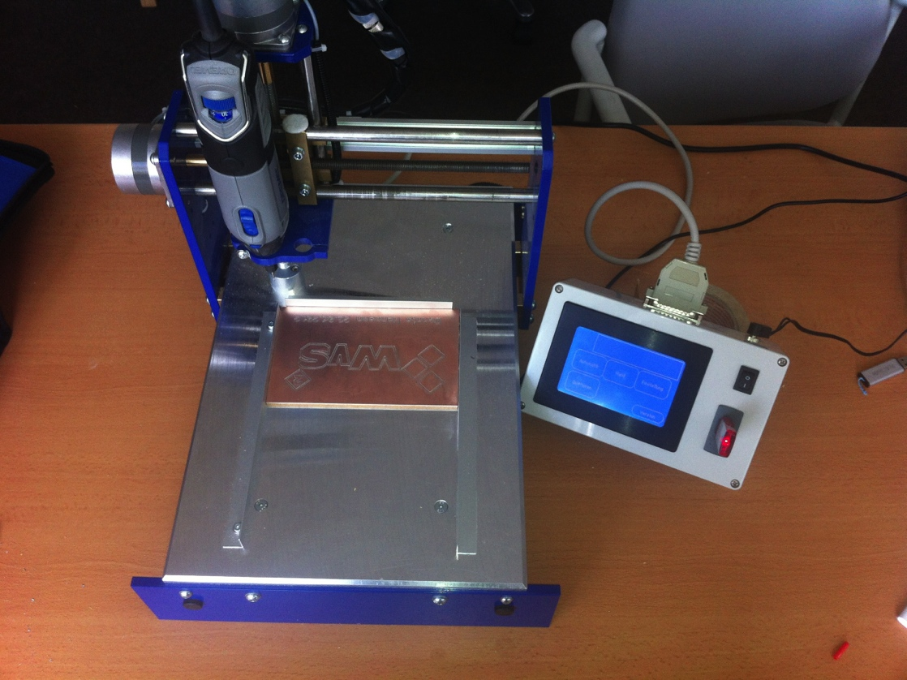
Umsetzung
Komplette CNC-Maschine mit Steuerung

Slide 13
Umsetzung
Entwicklung der Software
Ansteuerung der Schrittmotoren
Einlesen der Daten vom USB-Stick
Auswerten der G-Code-Daten
Umrechnung und Aufbereitung der Daten
Bedienung über Touch-Display
Integration aller Teilfunktionen
Notes:
G-Code & Bresenham wird erklärt.

Slide 14
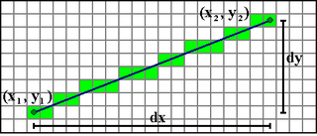
Umsetzung
Entwicklung der Software
G-Code-Interpreter
Programmiersprache für CNC-Maschinen
Bresenham-Algorithmus
Algorithmus zur Darstellung von Linien auf Rastergrafikgeräten
http://www.wikipedia.de

Slide 15
Ausblick
Vorhandene Probleme
Ungenauigkeiten durch das Lagerumkehrspiel
In Planung
Integration einer Absaugvorrichtung
Lesen mehrere Datenformate
Steuerung über Joystick oder Display
Optimierung der Fräseeigenschaften ( Werkzeuge, Spindeln, usw.) SMD-Platinen

Slide 16
Danksagung
ELECTRONIC ASSEMBLY
ATMEL
Dr. Bernhard Spitzer
alle beteiligten Personen

Slide 17
Diskussion und Fragen
Vielen Dank für Ihre Aufmerksamkeit !

